Slide 1

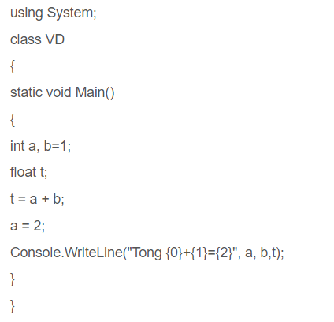
TRƯỜNG ĐẠI HỌC BÁCH KHOA HÀ NỘI
Homework Week 3
Bài 1: Cho chương trình kiểm tra tính đúng sai của cấu trúc:
Cấu trúc này ban đầu a =1, b =1
Nên t = a+b = 2
Xong lúc sau gán lại a=2
Thì cuối cùng in ra sẽ là:
Tong 2 + 1 = 2

Slide 2
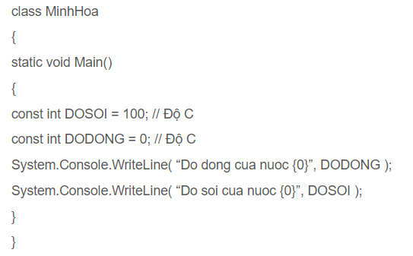
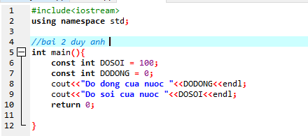
TRƯỜNG ĐẠI HỌC BÁCH KHOA HÀ NỘI
Bài 2: Với một chương trình có khai báo biến hằng. Hãy chuyển đổi sang kiểu định nghĩa hằng.

Slide 3
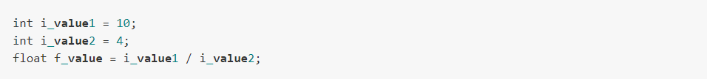
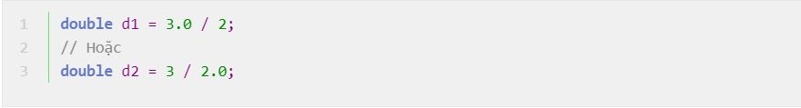
TRƯỜNG ĐẠI HỌC BÁCH KHOA HÀ NỘI
Bài 3: Ép kiểu
Hãy cho kết quả

Slide 4
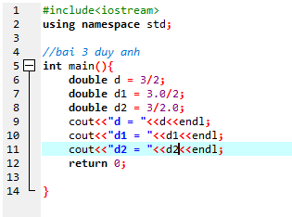
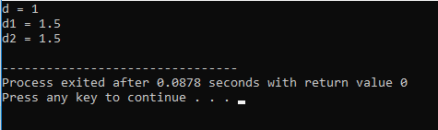
TRƯỜNG ĐẠI HỌC BÁCH KHOA HÀ NỘI
Bài 3: Ép kiểu
Hãy cho kết quả

Slide 5
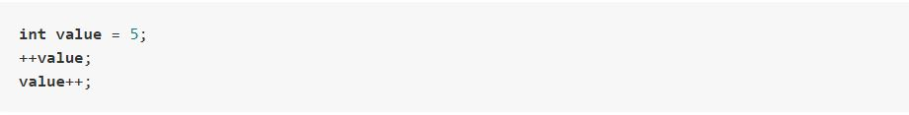

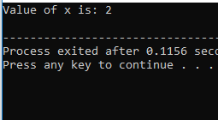

TRƯỜNG ĐẠI HỌC BÁCH KHOA HÀ NỘI
Bài 4: Toán tử tăng và giảm
Đoạn code sau có lỗi ko, nếu sai sửa.
Nếu đúng thì kết quả bằng bao nhiêu
Đoạn code này không lỗi mà ra kết quả là

